Slide 1
MotionConnect
Aljaž Blatnik
Kaja Jarm
Matej Hacin
Eva L. Žnidaršič
BajtaHack 2017
Where motion creates magic.

Slide 2

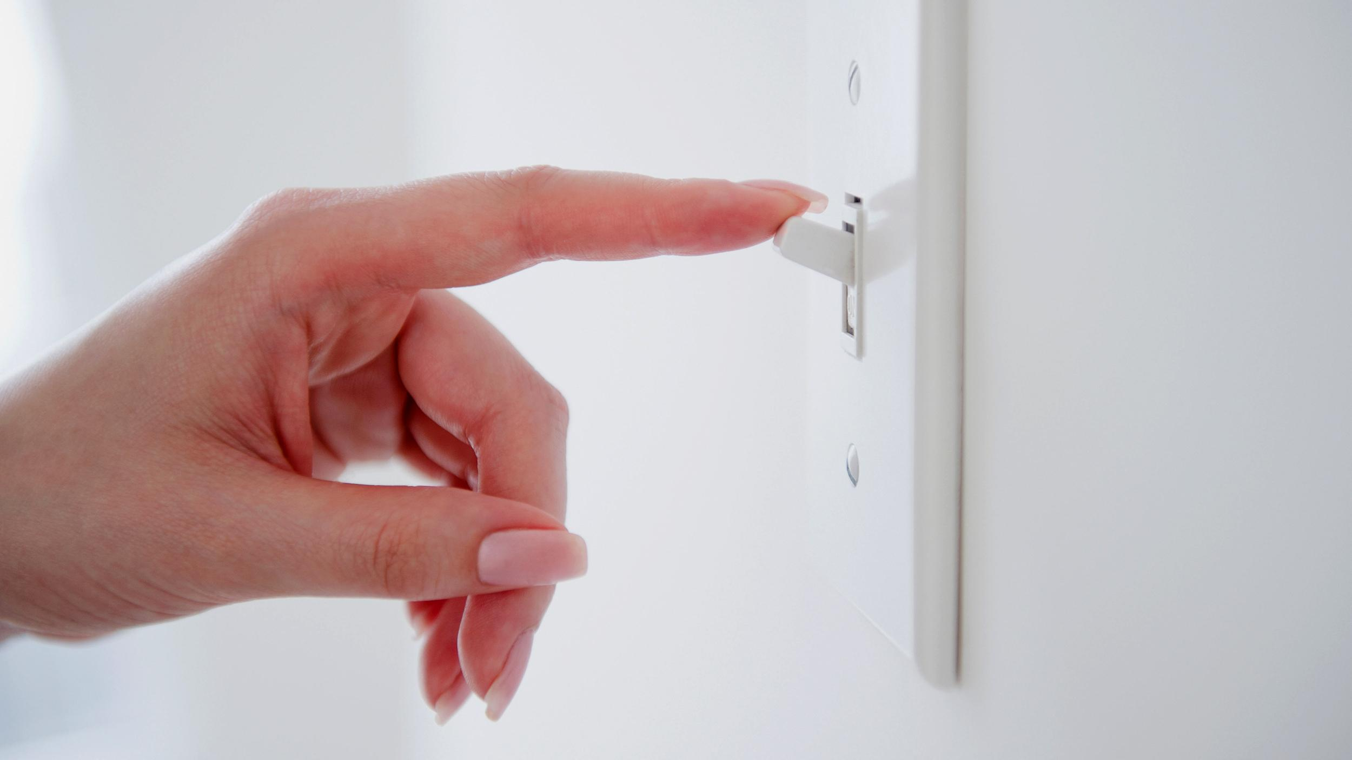

Slide 3
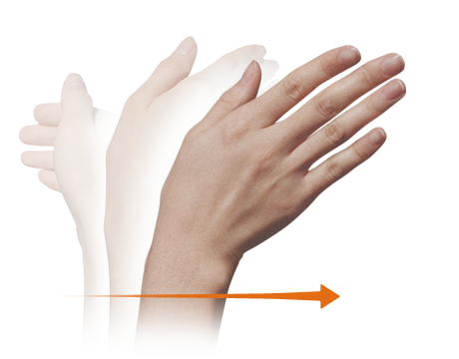

Slide 4
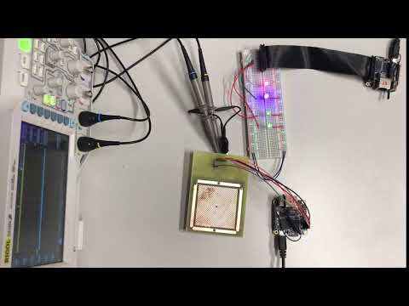

Slide 5
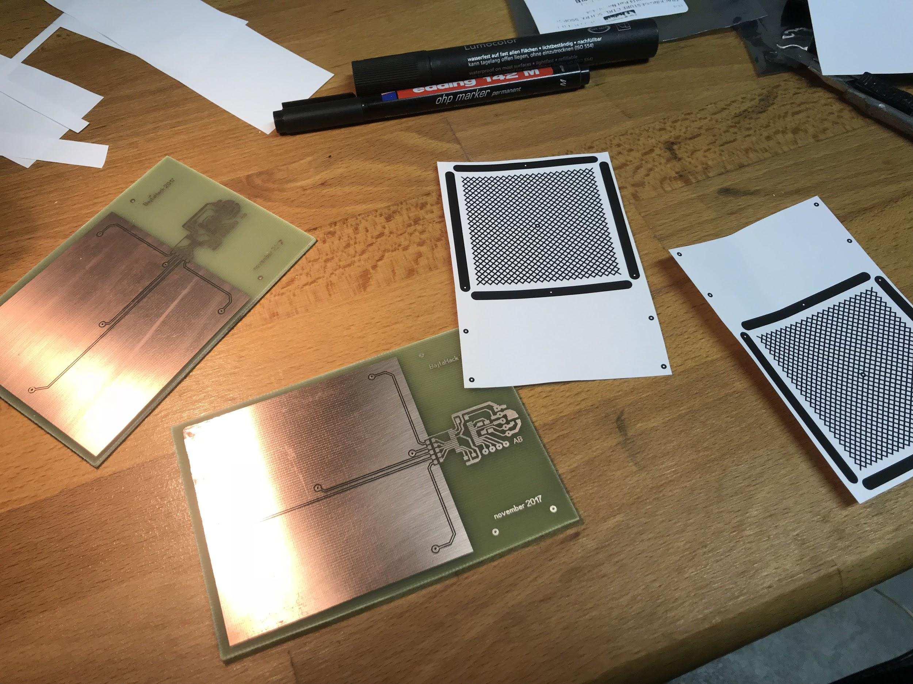
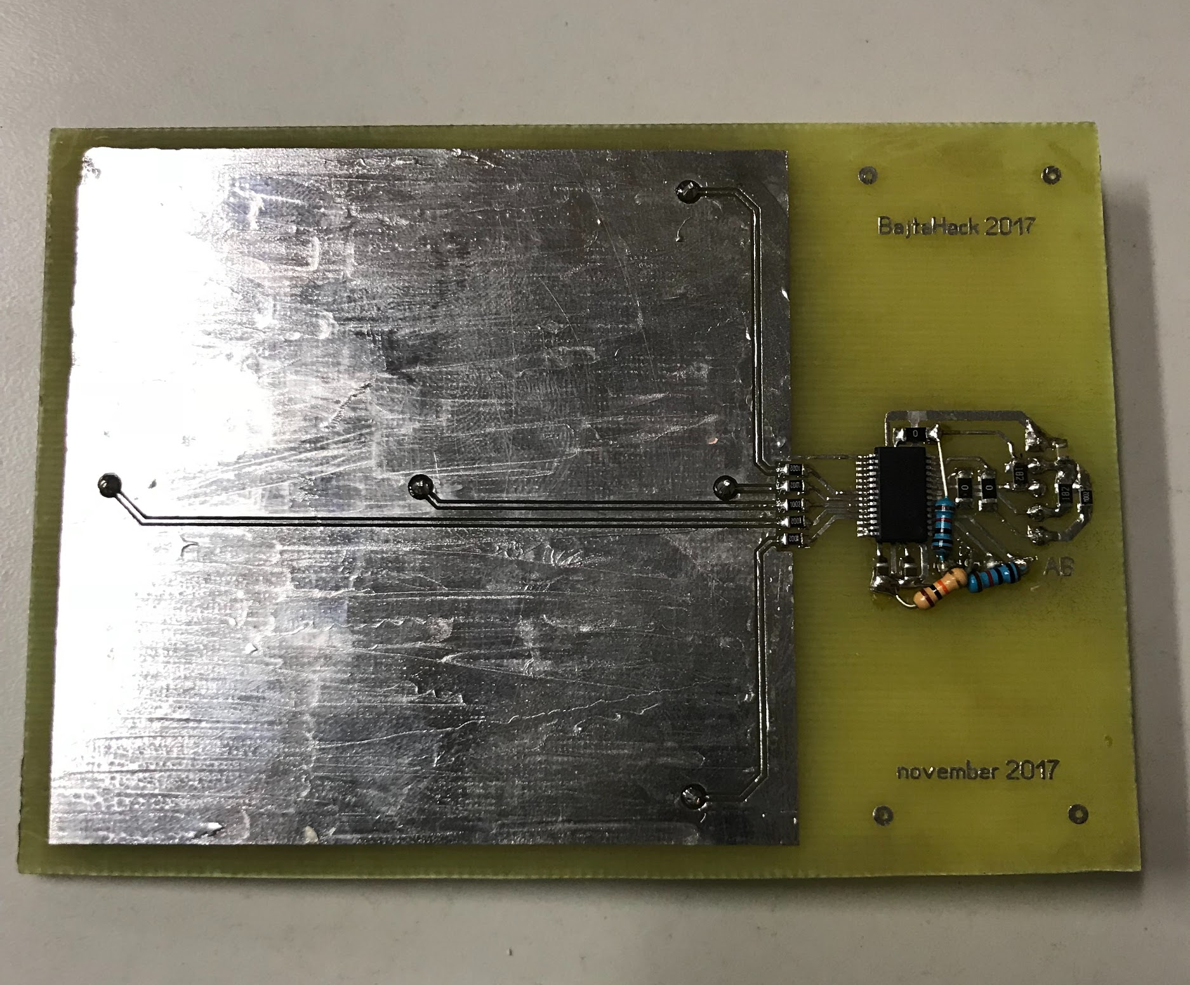
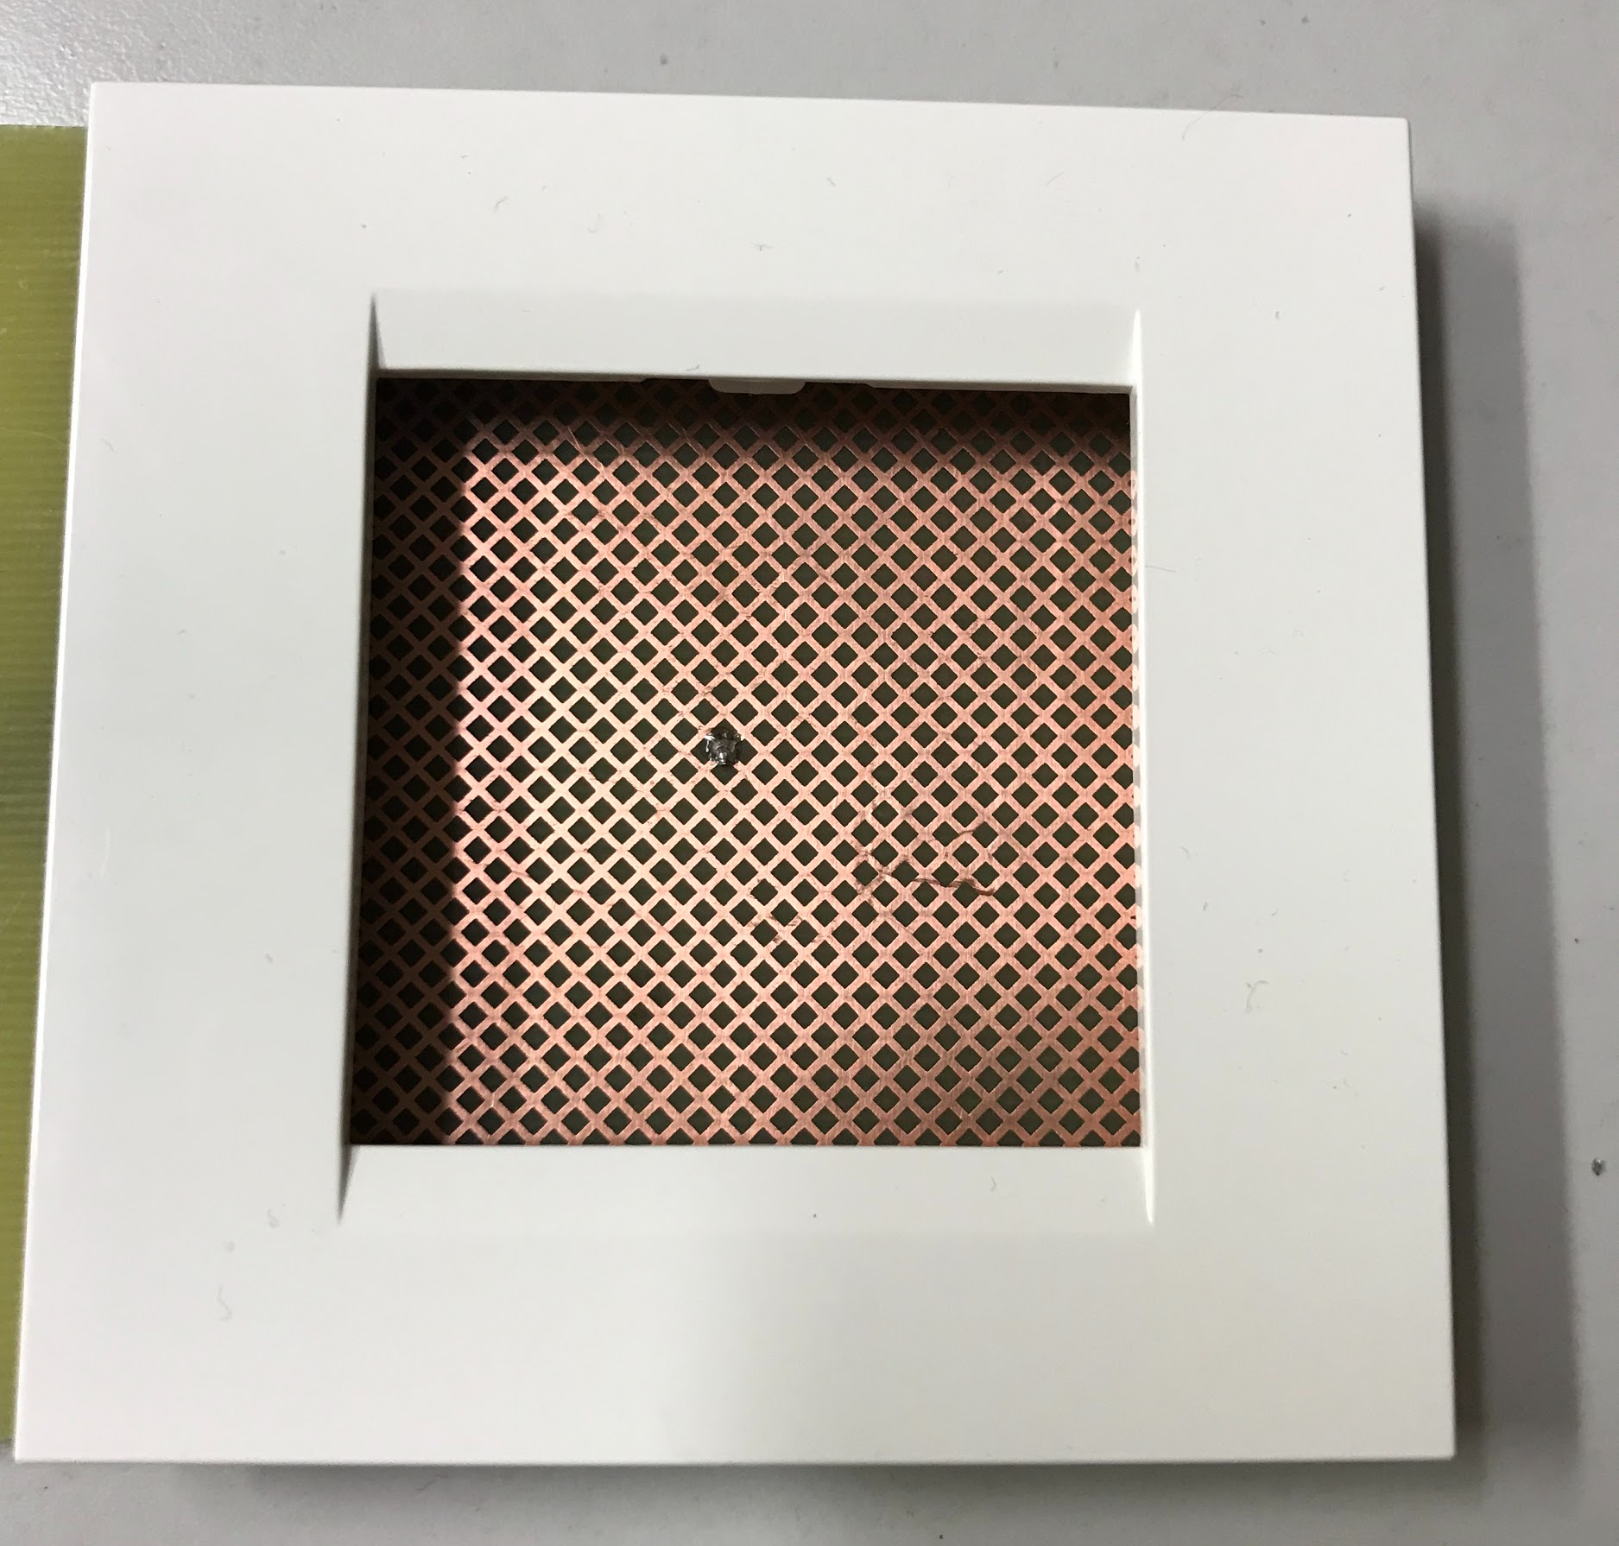
Vezje razvito in izdelano v sklopu BajtaHack

Slide 6
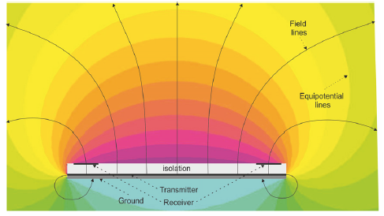
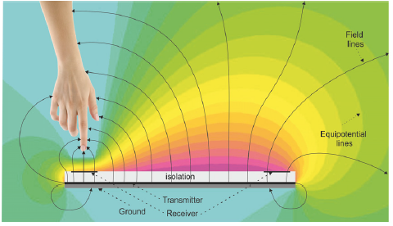

Slide 7
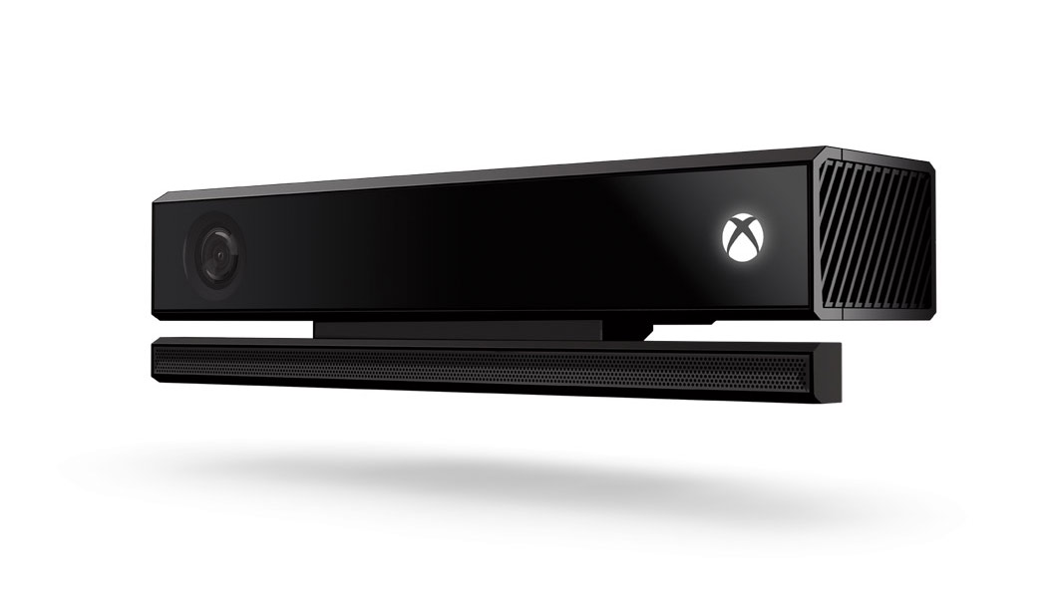
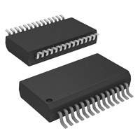
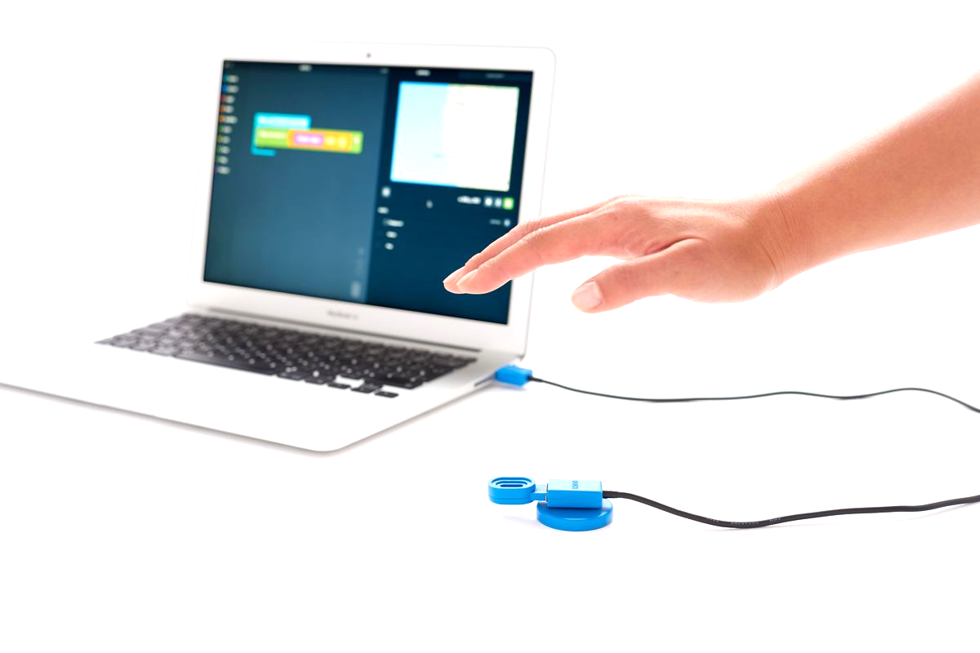
2.47€ / kos
~4.5€ / modul
(strošek proizvodnje)

Slide 8
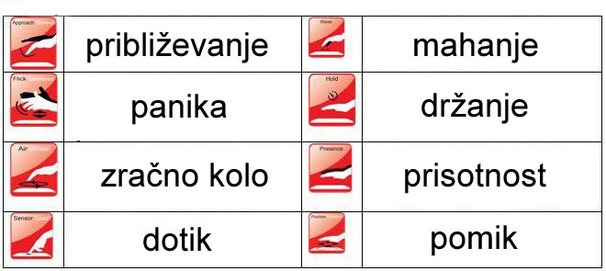

Slide 9
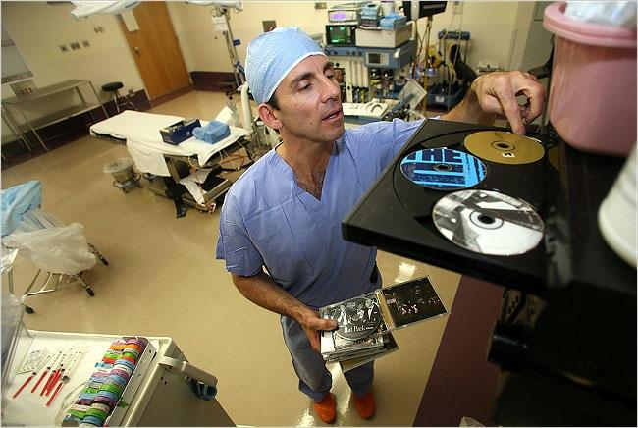
oteženo ročno upravljanje stikal

Slide 10
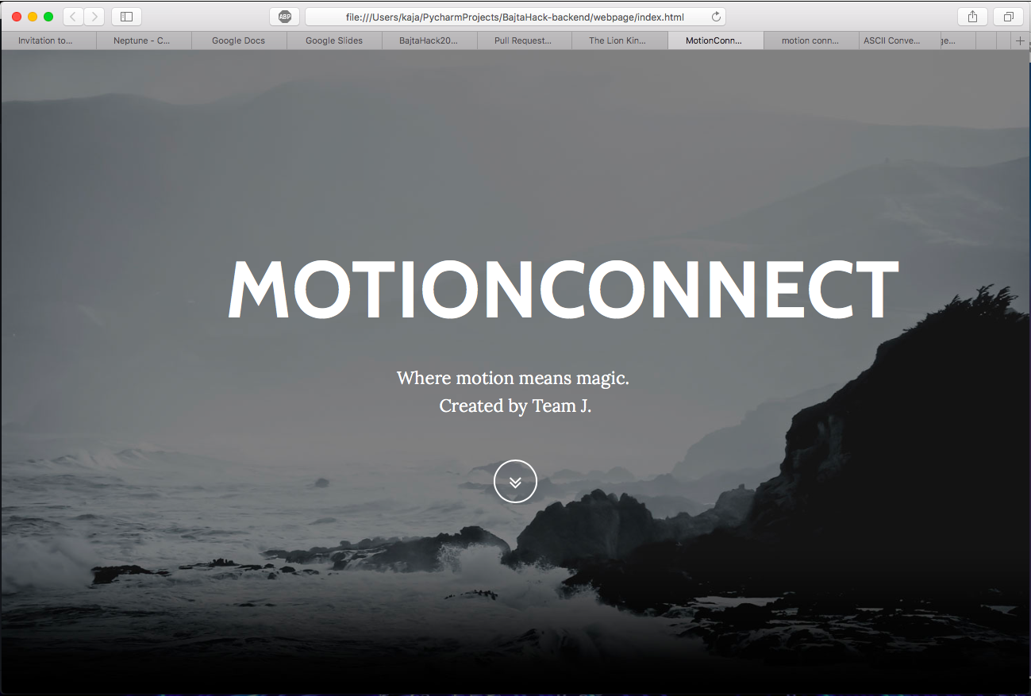

Slide 11
Baza podatkov
(MongoDB)
REST API
Predvajalnik glasbe
Senzor gest
Kontrolna naprava
(Orange Pi Zero)
Senzor gest
Luči

Slide 12
MotionConnect
Aljaž Blatnik
Kaja Jarm
Matej Hacin
Eva L. Žnidaršič
BajtaHack 2017
Where motion creates magic.

